Slide 1
SEMINÁŘ PRO ŽADATELE
Výzva č. 1
Program rozvoje venkova (PRV)
1. 2. 2018 16:00 – 18:00 Sál hasičské zbrojnice Hrušky u Slavkova

Slide 2
PROGRAM SEMINÁŘE
Termíny výzvy a podmínky výzvy
Zaměření výzvy – jednotlivé fiche
Základní podmínky pro poskytnutí dotace
Způsobilé výdaje
Nezpůsobilé výdaje
Vyplnění a podání žádosti
Hodnocení a výběr projektů
Zadávání zakázek

Slide 3
TERMÍNY A PODMÍNKY VÝZVY
ÚZEMÍ MAS SLAVKOVSKÉ BOJIŠTĚ
Vyhlášení výzvy – 26. 1. 2018
Příjem žádostí – 26. 1. 2018 od 8:00 hodin (prostřednictvím Portálu farmáře)
Ukončení příjmu žádostí – 23. 2. 2018 do 12:00 hodin
Termín registrace na SZIF – 13. 4. 2018

Slide 4
ZAMĚŘENÍ VÝZVY – FICHE 1
Fiche 1 Rozvoj zemědělských podniků
Alokace | 7 821 346 Kč
Oprávnění žadatelé | Zemědělský podnikatel
Způsobilé výdaje | na stavby, stroje a technologie pro živočišnou a rostlinnou výrobu a školkařskou produkci; do pořízení peletovacích zařízení pro vlastní spotřebu v zemědělském podniku; na nákup nemovitostí (max. 10 % celkové výše výdajů, ze kterých je stanovena dotace na daný projekt).
Finanční rozsah projektu | 50 000,- Kč – 5 000 000,- Kč
Výše dotace | 50 % / 60 % (dle typu příjemce)

Slide 5
ZAMĚŘENÍ VÝZVY – FICHE 2
Fiche 2 Rozvoj zpracovatelských podniků
Alokace | 2 000 000 Kč
Oprávnění žadatelé | Zemědělský podnikatel, výrobce potravin, výrobce krmiv nebo jiné subjekty aktivní ve zpracování, uvádění na trh a vývoji zemědělských produktů uvedených v příloze I Smlouvy o fungování EU jako vstupní produkt
Způsobilé výdaje | pořízení strojů, nástrojů a zařízení pro zpracování zemědělských produktů, finální úpravu, balení, značení výrobků (včetně technologií souvisejících s dohledatelností produktů); výstavba, modernizace a rekonstrukce budov (včetně manipulačních ploch a bouracích prací nezbytně nutných pro realizaci projektu); investice související se skladováním zpracovávané suroviny, výrobků a druhotných surovin vznikajících při zpracování s výjimkou odpadních vod; investice vedoucí ke zvyšování a monitorování kvality produktů; investice související s uváděním vlastních produktů na trh včetně marketingu (např. výstavba a rekonstrukce prodejen, pojízdné prodejny, stánky, prodej ze dvora, vybavení prodejen apod.); pořízení užitkových vozů kategorie N1 a N2; investice do zařízení na čištění odpadních vod ve zpracovatelském provozu; nákup nemovitosti (max. 10 % celkové výše výdajů, ze kterých je stanovena dotace na daný projekt).
Finanční rozsah projektu | 50 000,- Kč – 5 000 000,- Kč
Výše dotace | 45 % / 35 % / 25 % (dle typu příjemce)

Slide 6
ZAMĚŘENÍ VÝZVY – FICHE 3
Fiche 3 Rozvoj nezemědělské činnosti a agroturistiky
Alokace | 8 000 000 Kč
Oprávnění žadatelé | Podnikatelské subjekty (FO a PO) – mikropodniky a malé podniky ve venkovských oblastech, jakož i zemědělci
Způsobilé výdaje | stavební obnova (přestavba, modernizace, statické zabezpečení) či nová výstavba provozovny, kanceláře (včetně nezbytného zázemí pro zaměstnance) či malokapacitního ubytovacího zařízení (včetně stravování a dalších budov a ploch v rámci turistické infrastruktury, sportoviště a příslušného zázemí); pořízení strojů, technologií a dalšího vybavení sloužícího pro nezemědělskou činnost (nákup zařízení, užitkových vozů kategorie N1, vybavení, hardware, software) v souvislosti s projektem (včetně montáže a zkoušky před uvedením pořizovaného majetku do stavu způsobilého k užívání); doplňující výdaje jako součást projektu (úprava povrchů, náklady na výstavbu odstavných a parkovacích stání, oplocení, nákup a výsadba doprovodné zeleně); nákup nemovitosti (max. 10 % celkové výše výdajů, ze kterých je stanovena dotace na daný projekt).
Finanční rozsah projektu | 50 000,- Kč – 5 000 000,- Kč
Výše dotace | 45 % / 35 % / 25 % (dle typu příjemce)

Slide 7
ZÁKLADNÍ PODMÍNKY PRO POSKYTNUTÍ DOTACE
projekt lze realizovat pouze na území MAS Slavkovské bojiště
na stejný předmět dotace může žadatel podat pouze jednu Žádost o dotaci
žadatel zabezpečuje financování projektu nejprve z vlastních zdrojů (ex-post financování)
žadatel splnil podmínku finančního zdraví u projektů, jejichž způsobilé výdaje, ze kterých je stanovena dotace, přesahují 1 000 000 Kč
projekt musí být realizován do 24 měsíců od podpisu Dohody o poskytnutí dotace
realizací projektu vznikne samostatný funkční celek

Slide 8
ZÁKLADNÍ PODMÍNKY PRO POSKYTNUTÍ DOTACE
pokud žadatel uplatnil nárok na vyšší míru dotace, musí dodržet kategorii podniku, kterou deklaroval při podání Žádosti o dotaci, i ke dni podpisu Dohody o poskytnutí dotace
pokud se jedná o žadatele, který musí pro splnění definice spadat do určité kategorie podniku podle velikosti, musí splňovat tuto kategorii až do data podpisu Dohody o poskytnutí dotace
lhůta vázanosti projektu na účel (udržitelnost) 5 let začíná běžet od data převedení dotace (konečné platby) na účet příjemce
žadatel je povinen dodržovat požadavky na publicitu v souladů s Příručkou pro publicitu PRV 2014-2020 (příloha výzvy)
příjemce dotace je povinen uchovávat veškeré doklady týkající se poskytnuté dotace, a to po dobu nejméně 10 let od proplacení dotace

Slide 9
ZPŮSOBILÉ VÝDAJE PROJEKTU
max. výše způsobilých výdajů, ze kterých je stanovena dotace, je vypočtena z:
katalogu stavebních prací,
znaleckého posudku (v případě nákupu nemovitostí),
finančních limitů.
výdaje přesahující uvedená omezení nelze zahrnout do způsobilých výdajů, ze kterých se stanovuje dotace
výdaje, ze kterých je stanovena dotace, mohou vzniknout nejdříve ke dni podání Žádosti o dotaci

Slide 10
NEZPŮSOBILÉ VÝDAJE PROJEKTU
pořízení použitého movitého majetku
v případě zemědělských investic nákup platebních nároků, zemědělských produkčních práv, nákup zvířat, jednoletých rostlin a jejich vysazování
daň z přidané hodnoty u plátců DPH za předpokladu, že si mohou DPH nárokovat u finančního úřadu
prosté nahrazení investice
kotle na biomasu a bioplynové stanice a technologie na výrobu el. energie
závlahové systémy a studny včetně průzkumných vrtů
výdaje do včelařství
zpracování produktů rybolovu, akvakultury a medu
obnovu vinic, oplocení vinic a sadů
technologie pro zpracování vinných hroznů
nákup vozů kategorie L, M a N (není-li uvedeno jinak)

Slide 11
POSTUP PŘI PODÁNÍ ŽÁDOSTI
Žádost o dotaci se podává přes Portál Farmáře
Uživatelé, kteří dosud nemají účet na Portálu Farmáře, mohou o přístupové údaje požádat:
osobně na podatelně Regionálního odboru SZIF v Brně, Kotlářská 902/53
prostřednictvím datové schránky nebo e-podatelny s elektronickým podpisem
Příjem žádostí probíhá od 26. ledna 2018 od 8:00 hodin do 23. února 2018 do 16:00 hodin

Slide 13
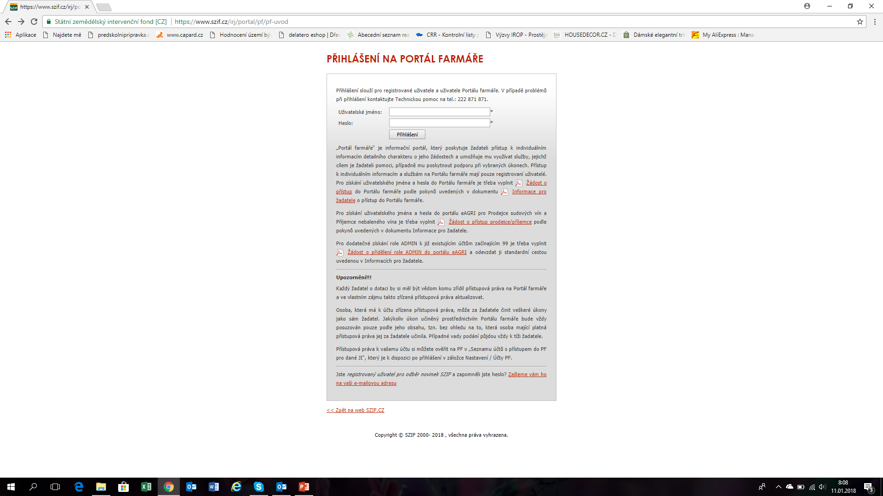

Slide 14
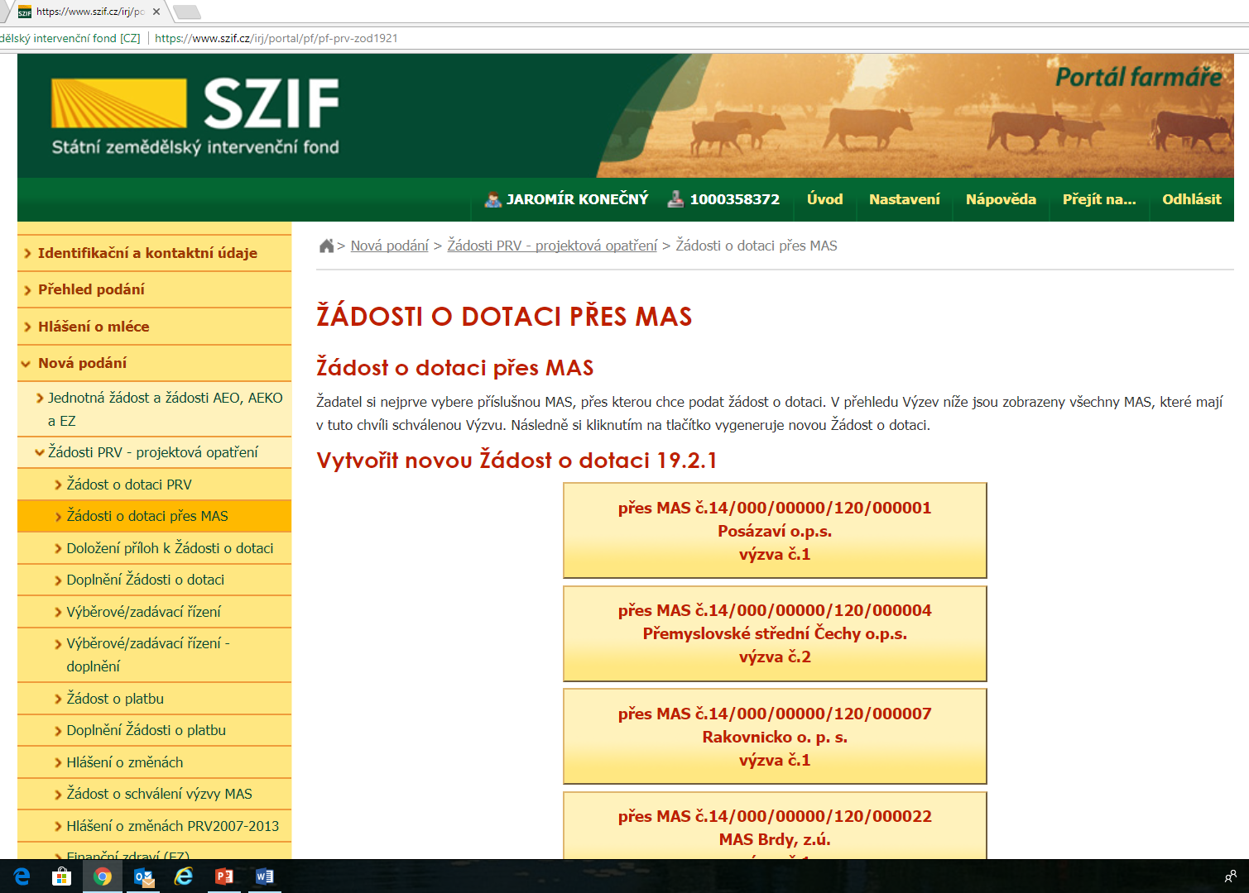

Slide 15
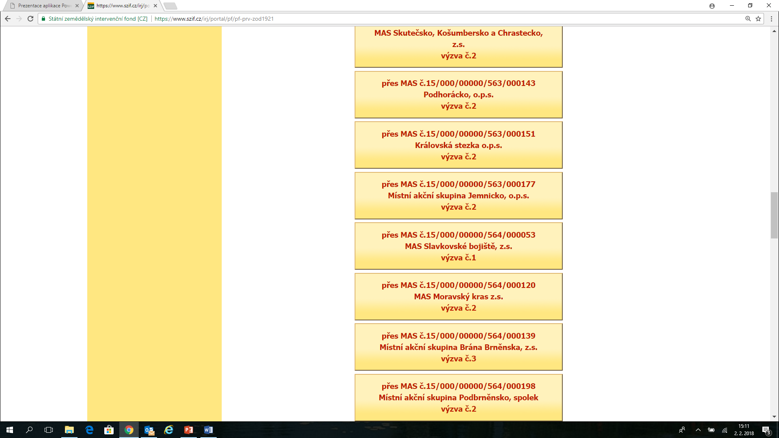

Slide 18
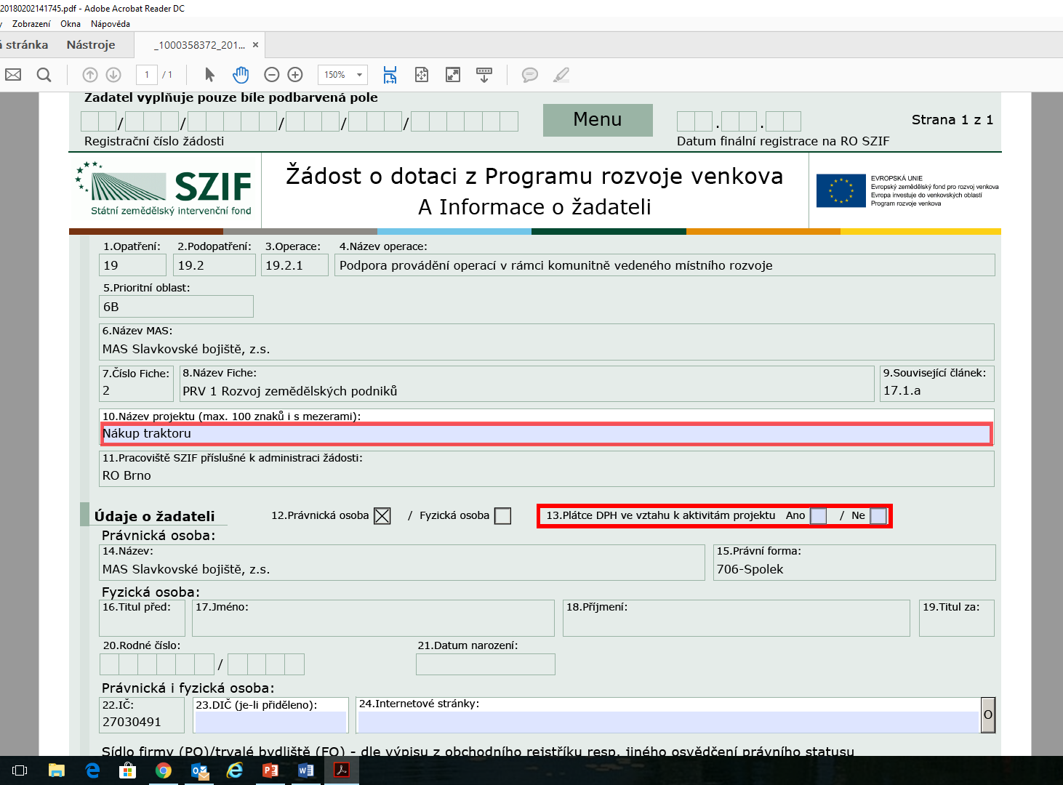

Slide 19
VYPLNĚNÍ JEDNOTLIVÝCH LISTŮ ŽÁDOSTI
List A Informace o žadateli - srozumitelný text bez pravopisných chyb
List B1 Popis projektu
Bude uskutečněno výběrové/zadávací řízení „Ne” bude označeno v případě, že zakázky budou řešeny výhradně formou cenového marketingu nebo přímým nákupem
Místa realizace projektu - v případě nákupu mobilních investic se místem realizace rozumí místo, kde je majetek umístěn v době, kdy nevykonává svou funkci
List B2 Popis projektu - specifika článku 19, odst. 1, písm. b) (pouze Fiche č. 3 a 5)
Žadatel si zvolí podporu dle:
režimu blokové výjimky
režimu de minimis (převažuje) – max. výše této podpory za tři po sobě jdoucí účetní období je 200 000 EUR (možné zkontrolovat v Registru podpor de minimis)

Slide 20
VYPLNĚNÍ JEDNOTLIVÝCH LISTŮ ŽÁDOSTI
List E1 Preferenční kritéria
Žadatel vyplní požadované bodové hodnocení za jednotlivá kritéria
některá kritéria vyžadují doložení zvláštních příloh (viz příslušná Fiche)
nedoložení těchto příloh nepovede k ukončení administrace žádosti, ale žadatel ztratí nárok na bodové zvýhodnění v rámci daných preferenčních kritérií
List E2 Preferenční kritéria přidělená MAS - tento list žadatel nevyplňuje
G Čestná prohlášení - vzít na vědomí, co prohlašuji a k čemu se zavazuji
Žádost se zasílá prostřednictvím Portálu Farmáře

Slide 21
HODNOCENÍ A VÝBĚR PROJEKTŮ
Kontrola formálních náležitostí, obsahové správnosti a přijatelnosti projektu probíhá v kanceláři MAS Slavkovské bojiště
V případě, že budou při kontrole zjištěny
nenapravitelné nedostatky
žádost vyřazena z dalšího procesu administrace
napravitelné nedostatky (příp. chybějící údaje)
žadatel je vyzván k nápravě s pevně daným termínem pro doplnění, který nesmí být kratší než 5 pracovních dnů
opravu může žadatel provést max. dvakrát
proti výsledku této fáze hodnocení, stejně jako proti výsledku další fáze hodnocení (věcného hodnocení), lze podat žádost o přezkum

Slide 22
HODNOCENÍ A VÝBĚR PROJEKTŮ
Věcné hodnocení projektu probíhá podle předem daných preferenčních kritérií (viz příslušná Fiche ve složce)
hodnocení každého projektu provádějí nezávisle dva hodnotitelé zvolení z členů Výběrové komise MAS
jednotlivé Žádosti o dotaci jsou na jednání Výběrové komise seřazeny sestupně dle získaného bodového hodnocení (nutno splnit minimální bodovou hranici jinak je žádost vyřazena z dalšího procesu hodnocení)
výběr projektů následně schvaluje Rada MAS
podrobný postup podání žádosti, hodnocení a výběru projektů, včetně lhůt pro provedení jednotlivých úkonů, bude popsán v přílohách výzvy:
Interní postupy MAS pro PRV
Pravidla, kterými se stanovují podmínky pro poskytování dotace na projekty z Programu rozvoje venkova na období 2014–2020 (dále jen „Pravidla pro žadatele“)

Slide 23
POSTUP PO VÝBĚRU PROJEKTŮ
po výběru projektů MAS vybrané žádosti včetně verifikovaných příloh elektronicky podepíše
žadatel elektronicky podepsanou žádost včetně příloh pošle přes svůj účet na Portálu Farmáře na Regionální odbor SZIF v Brně nejpozději do 11. dubna 2018
o zaregistrování žádosti bude žadatel informován prostřednictvím Portálu Farmáře, získá jednací číslo projektu a dál komunikuje se SZIF prostřednictvím Portálu Farmáře
doporučujeme aktivovat si zasílání notifikačních zpráv na e-mail (návod přiložen ve složce)
nedodržení termínu je nejčastějším důvodem k vyřazení žádosti

Slide 24
ZADÁVÁNÍ ZAKÁZEK
podrobně popsáno v Pravidlech pro žadatele a v Příručce pro zadávání veřejných zakázek Programu rozvoje venkova na období 2014-2020 (dále jen „Příručka pro zadávání VZ“)
zadavatelé podle § 4 odst. 1 až 3 Zákona č. 134/2016 Sb. (Zákon o zadávání veřejných zakázek) postupují podle tohoto zákona
Finanční limity pro zadávání zakázek
1) Předpokládaná hodnota samostatné zakázky na stavební práce, dodávky či služby max. 20 000 Kč (bez DPH)
dodavatele lze vybrat napřímo, max. do výše 100 000 Kč bez DPH v součtu samostatných zakázek na projekt
2) Předpokládaná hodnota zakázky max. 400 000 Kč bez DPH (zadavatel podle ZZVZ), resp. 500 000 Kč bez DPH
tzv. cenový marketing (tabulka s uvedením alespoň 3 dodavatelů, která srozumitelně poskytne srovnatelný cenový přehled) nebo průzkum trhu přes Elektronické tržiště
údaje v tabulce cenového marketingu musí být podloženy písemnou nebo e-mailovou nabídkou dodavatele nebo vytištěným údajem z internetové nabídky firmy

Slide 25
ZADÁVÁNÍ ZAKÁZEK
3) Předpokládaná hodnota zakázky přesahuje nebo je rovna 400 000 Kč bez DPH (zadavatel podle ZZVZ), resp. 500 000 Kč bez DPH
povinnost řídit se Příručkou pro zadávání VZ a uskutečnit výběrové řízení
Druhy zakázek
1) Zakázka malého rozsahu (předpokládaná hodnota zakázky v rozmezí 400 000 Kč bez DPH, resp. 500 000 Kč bez DPH (zadavatel podle ZZVZ) až 2 000 000 Kč bez DPH (dodávky a služby), resp. 6 000 000 Kč (stavební práce))
postačí výběrové řízení v uzavřené výzvě
písemně vyzvat nejméně 3 dodavatele, vybírat minimálně z 3 obdržených nabídek
Příručka pro zadávání VZ stanovuje povinné náležitosti oznámení výběrového řízení

Slide 26
ZADÁVÁNÍ ZAKÁZEK
2) Zakázka vyšší hodnoty (předpokládaná hodnota zakázky činí více než 2 000 000 Kč bez DPH (dodávky a služby), resp. 6 000 000 Kč (stavební práce))
zakázku je nutné zadat v otevřené výzvě nebo na elektronickém tržišti
opět je třeba dodržet povinné náležitosti oznámení výběrového řízení (vzorový formulář oznámení výběrového řízení – zadávacích podmínek je přílohou Příručky pro zadávání VZ
bez ohledu na předpokládanou hodnotu zakázky může zadavatel zakázku mimo režim ZZVZ zveřejnit v otevřené výzvě nebo na elektronickém tržišti
kompletní dokumentaci k zrealizovanému výběrovému/zadávacímu řízení v elektronické podobě předloží žadatel:
nejpozději do 13. června 2018 na MAS Slavkovské bojiště
nejpozději do 20. června 2018 na Regionální odbor SZIF v Brně
cenový marketing se předkládá až při Žádosti o platbu

Slide 27
DĚKUJI ZA POZORNOST
Mgr. Hana Tomanová
MAS Slavkovské bojiště, z.s.
Hrušky 166, 683 52
Tel. 604 318 732
E-mail: tomanova@slavkovskebojiste.cz
WWW: http://slavkovskebojiste.cz

